Slide 1
Εισαγωγή στην επιστήμη του Ηλεκτρολόγου μηχανικού
Αρχές κβαντικών υπολογιστών και κβαντικές πύλες
Ομάδα 15
Δημήτριος-Ραφαήλ Κούτρας AM: 1092744
Μιχέλης Τρύφων ΑΜ: 1092828
Δημήτριος Μπέλλας AM: 1092601
Σχοινά Ευαγγελία ΑΜ: 1097369
Ιωάννα-Μαρία Κακαρούνα AM: 1097354
Σάλιαρης Γεώργιος ΑΜ: 1092584

Slide 2
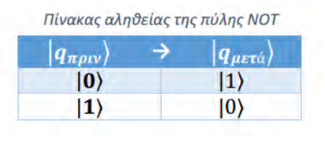
Κβαντικές πύλες Pauli
Οι κβαντικές πύλες Pauli δρουν σε ένα qubit και αποτελούν ιδιαίτερα σημαντική ομάδα πυλών καθώς οποιαδήποτε κβαντική πύλη μπορεί να εκφραστεί ως γραμμικός συνδυασμός τους. Αναλυτικότερα, οι κβαντικές πύλες Pauli αποτελούνται από τις κβαντικές πύλες Ι, Χ, Υ, Ζ.
Κβαντική πύλη Χ (πύλη NOT, Χ, Ν, σ_{χ}, σ₁ )
Η κβαντική πύλη ΝΟΤ συμβολίζεται με Χ και έχει παρόμοια λειτουργία με την κλασική λογική πύλη ΝΟΤ. Συγκεκριμένα, η πύλη ΝΟΤ αντιστρέφει την κατάσταση των qubit μετατρέποντας το 0 σε 1 και αντίστροφα, το φαινόμενο αυτό ερμηνεύεται γεωμετρικά ως περιστροφή του διανύσματος κατά 180^{ο} γύρω από τον άξονα x.
Κβαντική πύλη Υ ( σ_{y} , σ₂ )
Κβαντική πύλη Υ ( σy , σ2 )
Η κβαντική πύλη Υ συμβολίζεται με Υ και μετατρέπει την κατάσταση 0 σε 1 πολλαπλασιασμένη με το διάνυσμα i και την 1 σε 0 πολλαπλασιασμένη με το διάνυσμα -i. Όπως καταλαβαίνουμε η πύλη Υ προσδίδει μια φάση-περιστροφή στο διάνυσμα της κατάστασης. Συγκεκριμένα, περιστρέφει το τελευταίο κατά 180^{ο} γύρω από τον άξονα y.

Slide 3
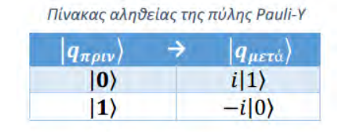
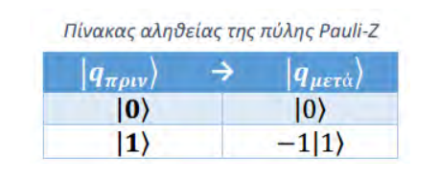
Κβαντική πύλη Ζ (σ_{z} , σ₃)
Η κβαντική πύλη Ζ συμβολίζεται με Ζ και μετατρέπει την κατάσταση 1 σε -1 και δεν επιφέρει καμία μεταβολή στην κατάσταση 0. Όπως καταλαβαίνουμε η πύλη Ζ προσδίδει μια περιστροφή στο διάνυσμα κατάστασης. Συγκεκριμένα, περιστρέφει το τελευταίο κατά 180^{ο} γύρω από τον άξονα y.

Slide 4
Η CNOT (Controlled NOT) ΚΒΑΝΤΙΚΗ ΛΟΓΙΚΗ ΠΥΛΗ :
Πρόκειται για μία πύλη η οποία δεν υπάρχει στους κλασσικούς υπολογιστές και δρα σε δύο qubits. To ένα qubit ονομάζεται qubit ελέγχου και συμβολίζεται με c ενώ το άλλο λέγεται qubit στόχος και συμβολίζεται με t.
Παρακάτω είναι ο πίνακας αληθείας της πύλης CNOT :
c | t | c | c Ꚛ t
| 0 > | | 0 > | | 0 > | | 0 >
| 0 > | | 1 > | | 0 > | | 1 >
| 1 > | | 0 > | | 1 > | | 1 >
| 1 > | | 1 > | | 1 > | | 0 >
Τα παραπάνω εξηγούνται ως εξής :
Α) Η πύλη CNOT αλλάζει την κατάσταση του qubit στόχου, όταν η κατάσταση του qubit ελέγχου είναι | 1 >.
Β) Η κατάσταση του qubit στόχου παραμένει η ίδια , όταν η κατάσταση του qubit ελέγχου είναι | 0 >.
Γ) Η κατάσταση του qubit ελέγχου δεν μεταβάλλεται.

Slide 5
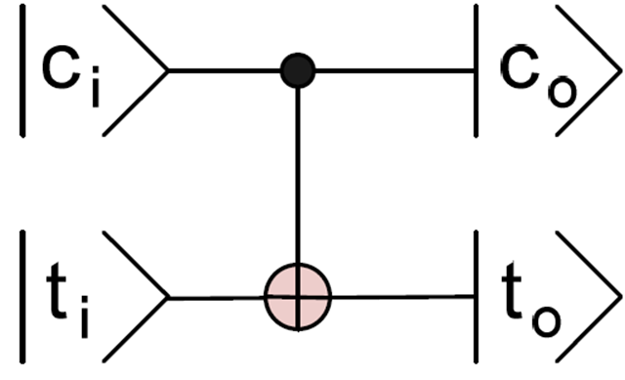
Eικόνα : Το σύμβολο της κβαντικής πύλης ελεγχόμενου ΟΧΙ, CNOT.[2]
Όπου | Ci > και |t_{i} > είναι οι καταστάσεις των δύο qubits πριν την δράση της πύλης και | Co > , | t₀ > είναι οι καταστάσεις των δύο qubits μετά την δράση της πύλης.
Παρατηρώντας τον πίνακα αληθείας της κβαντικής πύλης CNOT είναι φανερό ότι από 4 διαφορετικές εισόδους, παίρνουμε 4 διαφορετικές εξόδους. Επομένως, βλέποντας την έξοδο της πύλης, αυτόματα γνωρίζουμε και από ποια είσοδο προήλθε.
Στους κβαντικούς υπολογιστές, λοιπόν, η πύλη CNOT υλοποιείται με spin ηλεκτρονίου σαν qubit εκμεταλλευόμενοι τις χαρακτηριστικές ιδιότητες του μικρόκοσμου, δηλαδή την κβαντική υπέρθεση και τον κβαντικό εναγκαλισμό. Για παράδειγμα, το qubit t αντιστρέφεται με την κατάλληλη ακτινοβολία μόνο όταν το qubit c είναι επάνω spin( | 1 >).
Συνάγεται, επομένως , το συμπέρασμα ότι οι κβαντικές λογικές πύλες είναι αντιστρέψιμες ή συμμετρικές στο χρόνο και ότι η πληροφορία δεν χάνεται, ενώ με κβαντικές πύλες CNOT μπορεί να γίνει οποιαδήποτε λογική λειτουργία στους κβαντικούς υπολογιστές.

Slide 6
ΒΙΒΛΙΟΓΡΑΦΙΑ
[1]https://www.google.com/search?q=%CE%BA%CE%B2%CE%B1%CE%BD%CF%84%CE%B9%CE%BA%CF%8C%CF%82+%CF%85%CF%80%CE%BF%CE%BB%CE%BF%CE%B3%CE%B9%CF%83%CF%84%CE%B7%CF%82&rlz=1C1GCEA_enGR977GR977&sxsrf=ALiCzsa-u8RYa1VpxM4OYQic4wfVLCIDcQ:1655633840505&source=lnms&tbm=isch&sa=X&ved=2ahUKEwjI2sPXpLn4AhUF2aQKHfJ-BPIQ_AUoAXoECAIQAw&biw=1536&bih=722&dpr=1.25
[2] file:///C:/Users/dell/Downloads/3_________________________________144.pdf
Κουνάβης γενικό : http://www.des.upatras.gr/physics/kounavis/index.html
file:///C:/Users/dell/Downloads/%CE%9A%CE%92%CE%91%CE%9D%CE%A4%CE%99%CE%9A%CE%97_%CE%A5%CE%A0%CE%9F%CE%9B%CE%9F%CE%93%CE%99%CE%A3%CE%A4%CE%99%CE%9A%CE%97_144%20(1).pdf

Slide 7
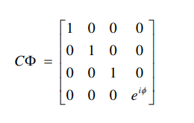
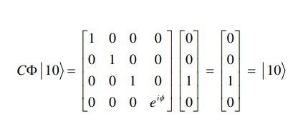
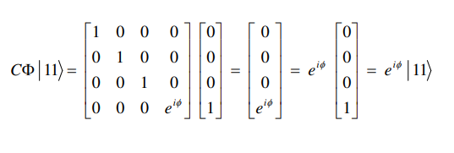
ΚΒΑΝΤΙΚΗ ΠΥΛΗ ΕΛΕΓΧΟΜΕΝΗΣ ΜΕΤΑΤΟΠΙΣΗΣ ΦΑΣΗΣ
Η πύλη αυτή δρα με 2 qubits
O τελεστής της πύλης συμβολίζεται με CΦ το ένα qubit ελέγχου με c και το άλλο qubit στόχος με t και οι καταστάσεις των 2 qubits πριν την δράση της πύλης συμβολίζονται με |ci> και |ti> και μετά την δράση της πύλης με |co> και |to> . Πρακτικά η CΦ πολλαπλασιάζει το qubit στόχου με τον παράγοντα φάσης e^{iφ} μόνο όμως όταν η κατάσταση και των 2 qubit είναι |1> στις άλλες περιπτώσεις δεν μεταβάλλονται οι καταστάσεις τους . Ένας τύπος για την περιγραφή της δράσης της πύλης είναι : CΦ|t_{i}c_{i} > = |t_{o}c_{o}> και ο πίνακας που τη περιγράφει :

Slide 8

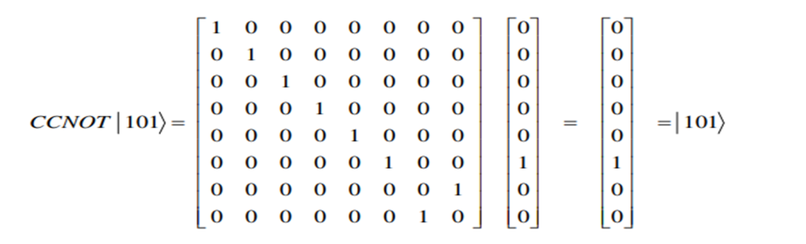
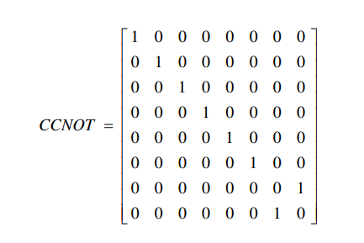
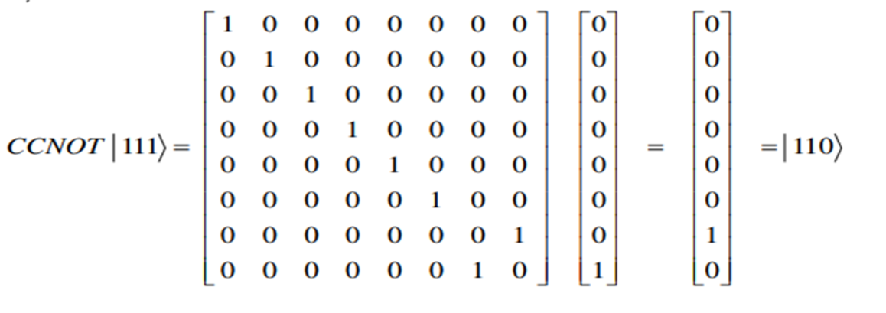
ΚΒΑΝΤΙΚΗ ΠΥΛΗ ΔΙΠΛΑ ΕΛΕΓΧΟΜΕΝΟΥ ΟΧΙ
Αυτή η πύλη συμβολίζεται με CCNOT και δρα σε 3 qubits των οποίων οι καταστάσεις συμβολίζονται με |c_{1i}> , |c_{2i}> και |t_{ι}> το οποίο είναι το bit στόχου πριν τη δράση της πύλης και μετά τη δράση της πύλης συμβολίζονται με |c₁₀> , |c₂₀> και |t₀> .
Όταν τα 2 qubits ελέγχου βρίσκονται στη κατάσταση |1> η CCNOT αλλάζει την κατάσταση του bit στόχου . Από αυτά συμπεραίνουμε ότι τα qubits ελέγχου παραμένουν πάντα τα ίδια μετά τη δράση της πύλης και το ίδιο ισχύει και για το qubit στόχου εκτός από τη περίπτωση που η κατάσταση των qubits ελέγχου πριν τη δράση της πύλης είναι |11> . Ο γενικός τύπος της πύλης είναι :
Και ο πίνακας είναι :
ΒΙΒΛΙΟΓΡΑΦΙΑ:
ΚΟΥΝΑΒΗΣ ΓΕΝΙΚΟ
ΚΒΑΝΤΙΚΗ ΥΠΟΛΟΓΙΣΤΙΚΗ 144

Slide 9
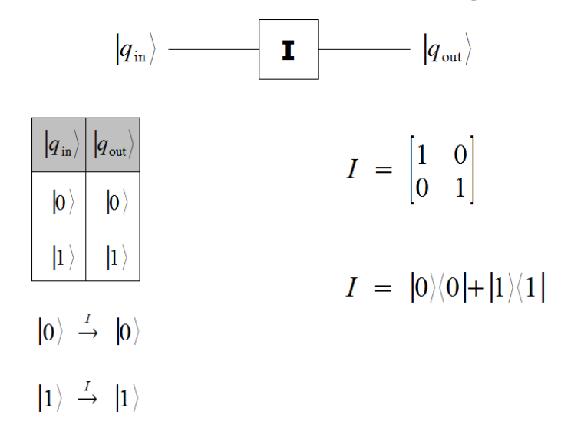
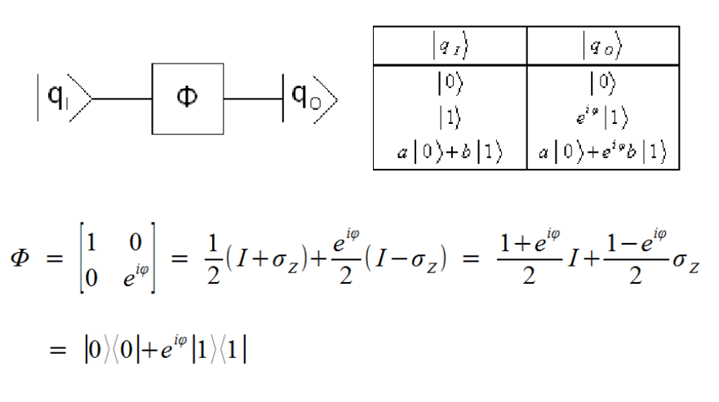
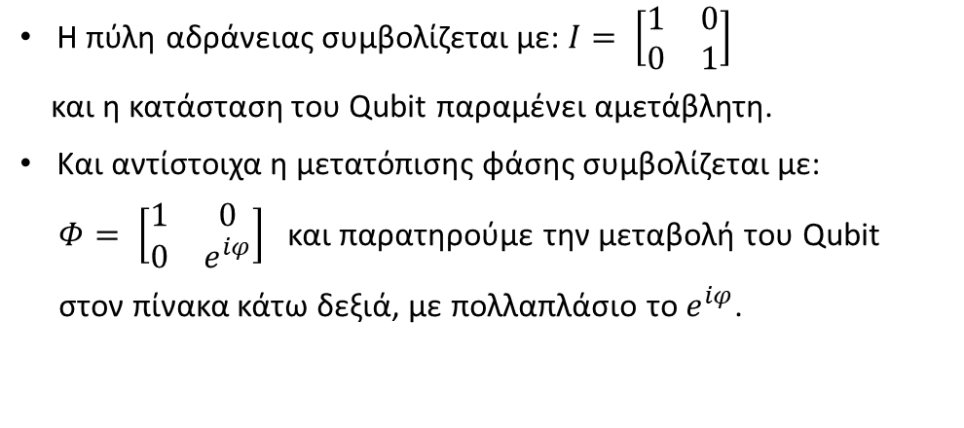
Κβαντική πύλη αδράνειας και μετατόπισης φάσης
Η πύλη αδράνειας συμβολίζεται με: $$Ι= \left[\begin{matrix}1 & 0 \\ 0 & 1\end{matrix}\right]$$
και η κατάσταση του Qubit παραμένει αμετάβλητη.
Και αντίστοιχα η μετατόπισης φάσης συμβολίζεται με:
$$Φ= \left[\begin{matrix}1 & 0 \\ 0 & e^{iφ}\end{matrix}\right]$$ και παρατηρούμε την μεταβολή του Qubit
στον πίνακα κάτω δεξιά, με πολλαπλάσιο το $$e^{iφ}$$.

Slide 10
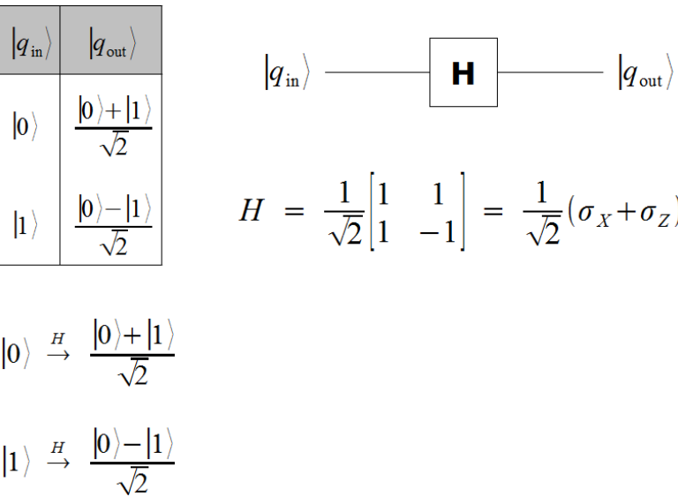

Κβαντική πύλη Hadamard
Η πύλη συμβολίζεται με: $$H= \frac{1}{\sqrt{2}}\left[\begin{matrix}1 & 1 \\ 1 & −1\end{matrix}\right]$$
Η πύλη Hadamard επιστρέφει τα qubits στις βασικές τους καταστάσεις.
Θα είναι αυτές που θα αποτελέσουν το βασικό στοιχείο για τη διασύνδεση κλασικών και κβαντικών υπολογιστών.

Slide 11
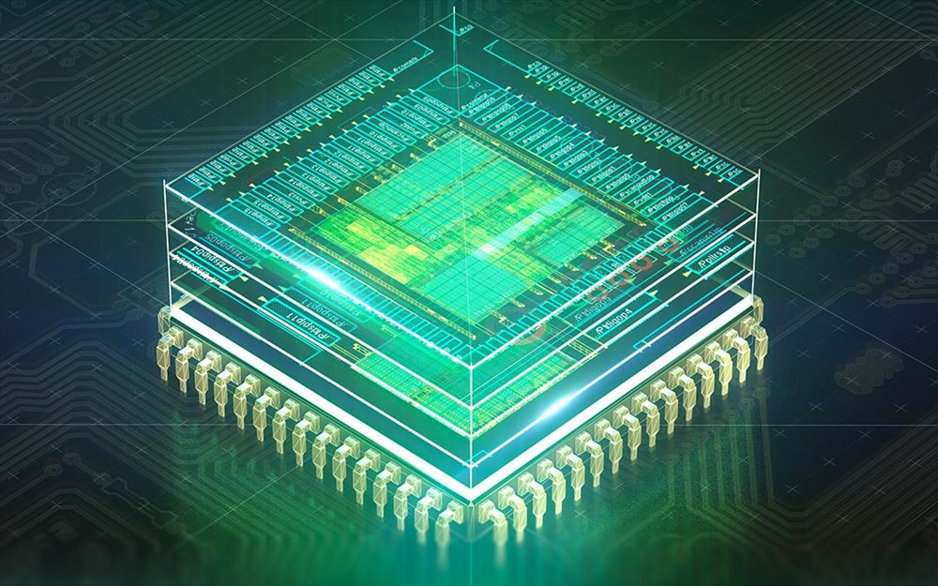
Ποια είναι τα κυριότερα σφάλματα που γίνονται στους κβαντικούς υπολογιστές και πώς αυτά διορθώνονται;
Τα πλεονεκτήματα του κβαντικού υπολογιστή είναι πολλά, αλλά λόγω κάποιων σημαντικών σφαλμάτων δεν έχει επιτευχθεί ακόμα η κατασκευή του. Το πρόβλημα έγκειται στην διόρθωση σφαλμάτων, και συγκεκριμένα στα ακριβή λάθη που χρειάζονται διόρθωση. Η απάντηση σε αυτό το ερώτημα, είναι πρωτίστως εκείνα τα λάθη που προκύπτουν ως άμεσο αποτέλεσμα αποσυσχετισμού ή από τάση ενός κβαντικού υπολογιστή να αποσυντεθεί από μία δεδομένη κβαντική κατάσταση καθώς αλληλεπιδρά με το περιβάλλον.
Υπάρχουν δύο είδη λαθών που μπορεί να εισάγει το περιβάλλον στο σύστημα, αυτά είναι: η δυαδική αντιστροφή και ο αποσυσχετισμός.
Δυαδική αντιστροφή
Αρχικά υποθέτουμε ότι το σύστημά μας αποτελείται από ένα qubit. Ένα σφάλμα που μπορεί να προκύψει είναι όμοιο με αυτό σε έναν κλασσικό υπολογιστή, είναι το σφάλμα της δυαδικής αντιστροφής.
Αυτό το πρόβλημα μπορεί να λυθεί χρησιμοποιώντας κλασσικούς κώδικες διόρθωσης. Μπορούμε να εφαρμόσουμε έναν κλασικό κώδικα επανάληψης και να το αποφύγουμε. Η δυαδική αντιστροφή είναι μια αντιστρεπτή πράξη πάνω στα qubits και γι’ αυτό το λόγο μπορεί εύκολα να διορθωθεί.

Slide 12
Αποσυσχετισμός
Ένα άλλο σφάλμα που ενδεχομένως να προκύψει σε έναν κβαντικό υπολογιστή είναι λόγω του φαινομένου του αποσυσχετισμού των κβαντικών καταστάσεων. Σε αυτή τη περίπτωση ανεπιθύμητες όσο και τυχαίες αλληλεπιδράσεις των κβαντικών καταχωρητών με το περιβάλλον οδηγούν στην κατάρρευση της κατάστασης του συστήματος. Αυτό ισοδυναμεί με <<μέτρηση>> καταχωρητή η οποία είναι μια αντιστρεπτή διεργασία. Αν το σύστημα βρίσκεται σε μια αρχική κατάσταση και ένα δεύτερο qubit μετρηθεί, η κατάσταση του συστήματος καταρρέει και κατά συνέπεια χάνεται με μη αντιστρέψιμο τρόπο η αποθηκευμένη πληροφορία. Η επίλυση αυτού του προβλήματος είναι εξαιρετικά δύσκολη και η επαναφορά του συστήματος μετά από τέτοια λάθη είναι σχεδόν αδύνατη.
Αρχικά, φάνηκε να είναι αδύνατη η ανάπτυξη κωδικών για την διόρθωση κβαντικών σφαλμάτων. Η κβαντική διόρθωση όμως, όπως αναφέρθηκε παραπάνω, είναι απαραίτητη για την υλοποίηση ενός κβαντικού υπολογιστή, γι’ αυτό και αποδείχτηκε πως μπορεί να επιτευχθεί η διόρθωση σφαλμάτων χωρίς να μάθουμε τις καταστάσεις των qubits. Κάθε τιμή παριστάνεται με ένα σύνολο από qubits. Τα qubits αυτά περνάνε μέσα από ένα κύκλωμα το οποίο βρίσκει με επιτυχία ένα σφάλμα στα qubits χωρίς να διαβάσει πραγματικά ποιες είναι οι ξεχωριστές καταστάσεις.

Slide 13
Κβαντικοί αλγόριθμοι
Kβαντικός αλγόριθμος -Σειρά από εντολές->εκτέλεση στον κβαντικό υπολογιστή
Αλγόριθμος Shor : παραγοντοποίηση ακεραίων αριθμών σε γινόμενο 2 πρώτων αριθμών (χρήσιμο στην κρυπτογραφία)
Αλγόριθμος Deutsch: f(0) = f(1). Προσδιορίζει αν μία συνάρτηση 1 μεταβλητής x,όπου x = 0 / 1 είναι σταθερή δηλαδή αν f(0)= f(1) ή f(0) ≠ f(1)
Grover: αναζήτηση σε μη ταξινομημένα δεδομένα (πχ μη αλφαβητικά ταξινομημένος κατάλογος)
Αλγόριθμος τηλεμεταφοράς->’μεταφορά’ qubit σε κάποιο άλλο σημείο του κβαντικού υπολογιστή.

Slide 14
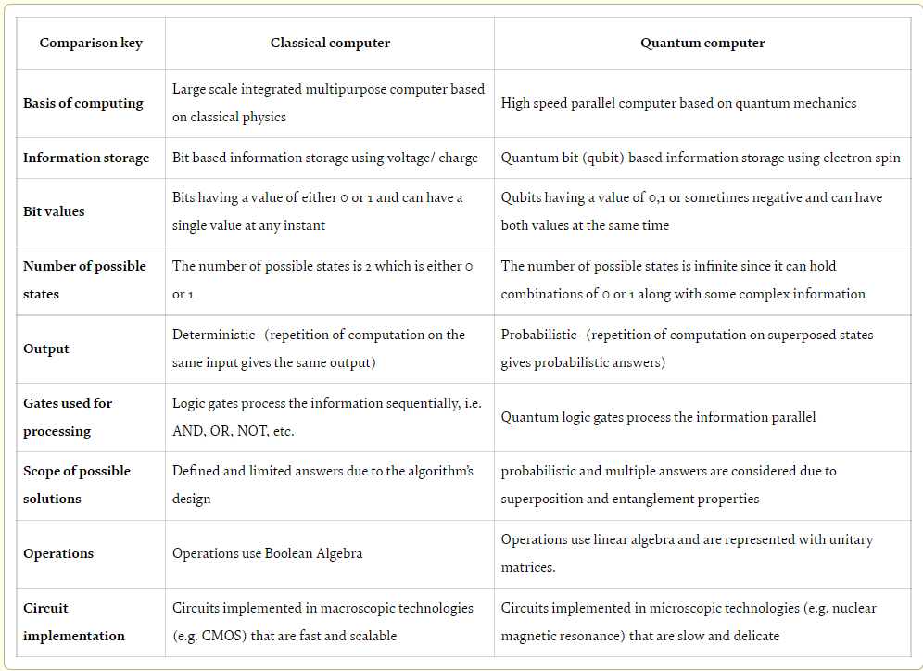
Αντί συμπεράσματος

Slide 15
Ενδεικτική Βιβλιογραφία
http://www.des.upatras.gr/physics/kounavis/index.html
Kallipos: Η Αρχή της Κβαντικής Υπολογιστικής - Κβαντικός Αλγόριθμος του Deutsch
Στέφανος Τραχανάς, Κβαντομηχανική ΙΙ,Πανεπιστημιακές Εκδόσεις Κρήτης, σελ. 648-653,667-671
upatras eclass | Κβαντική Επεξεργασία Πληροφορίας | Κβαντικές Πύλες

Slide 16
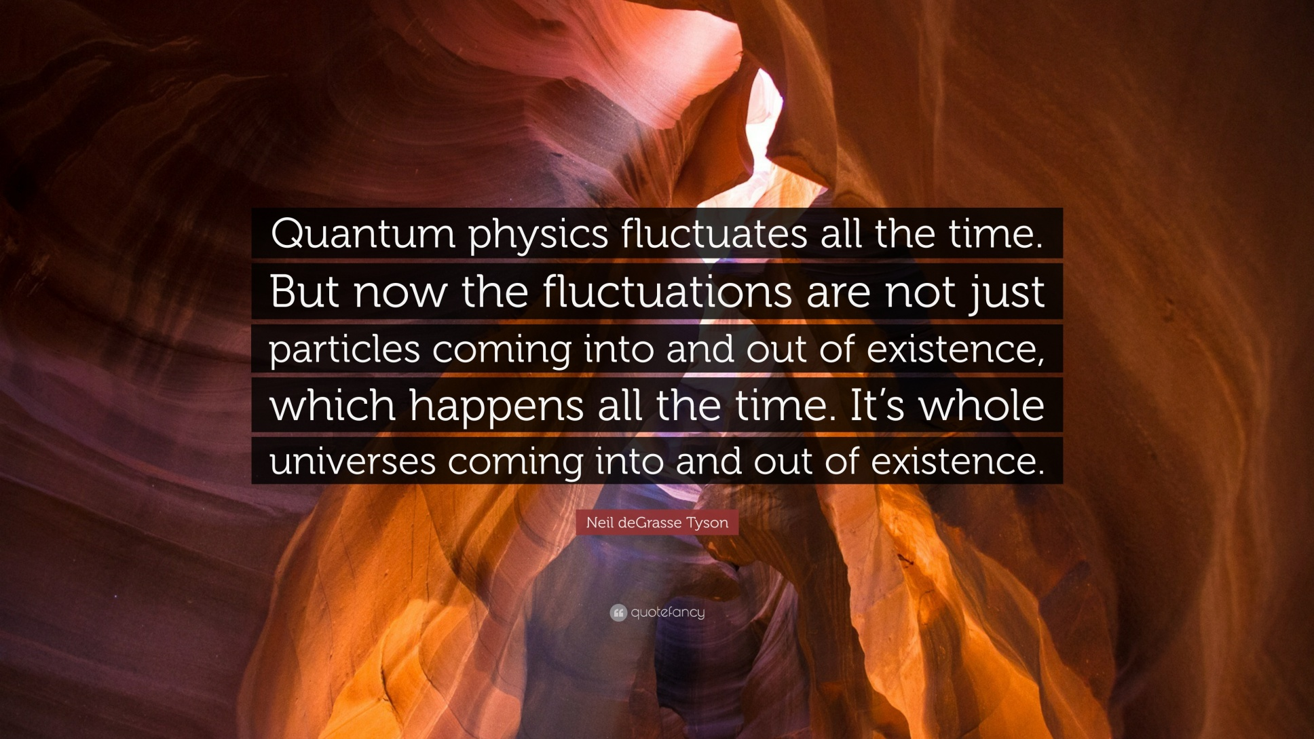
The end?

